Slide 1

Sirius, n.o.
Komenského 10
031 01 Liptovský Mikuláš

Slide 2
Vzdelávanie, semináre a nákup učebných materiálov, ktoré boli v roku 2024 uskutočnené neziskovou organizáciou Sirius, n.o. v spolupráci s Evanjelickou spojenou školou.

Slide 3
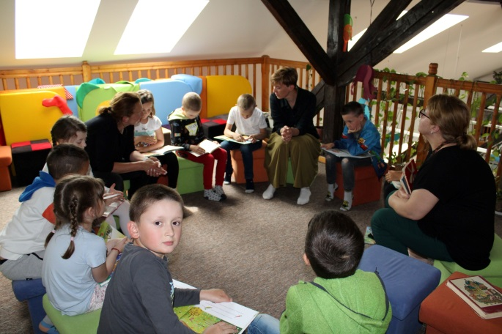
Nákup knižných odmien
Finančne sme pomohli pri kúpe knižných odmien pre žiakov prvého ročníka.

Slide 4
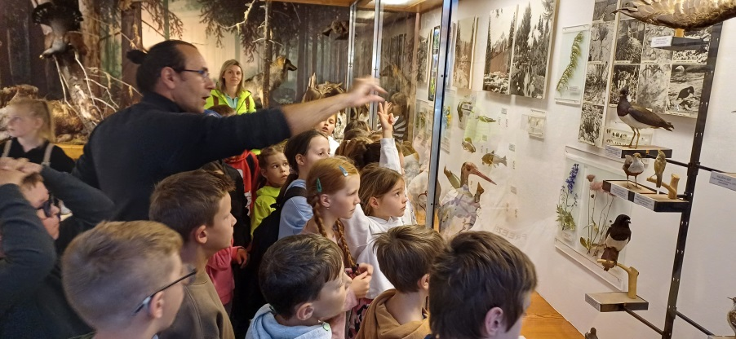
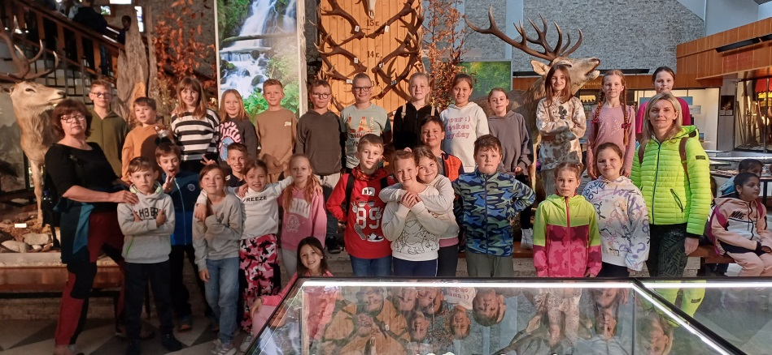
Exkurzia do Tatranského múzea a Botanickej záhrady
Žiaci tretieho ročníka sa zúčastnili exkurzie s pani učiteľkou Oravcovou a pedagogickou asistentkou pani Kráľovou na exkurzii v Tatranskom múzeu a Botanickej záhrade. Odniesli si plno zážitkov a dozvedeli sa veľa nových informácii, z ktorých budú čerpať na hodinách prírodovedy.

Slide 5
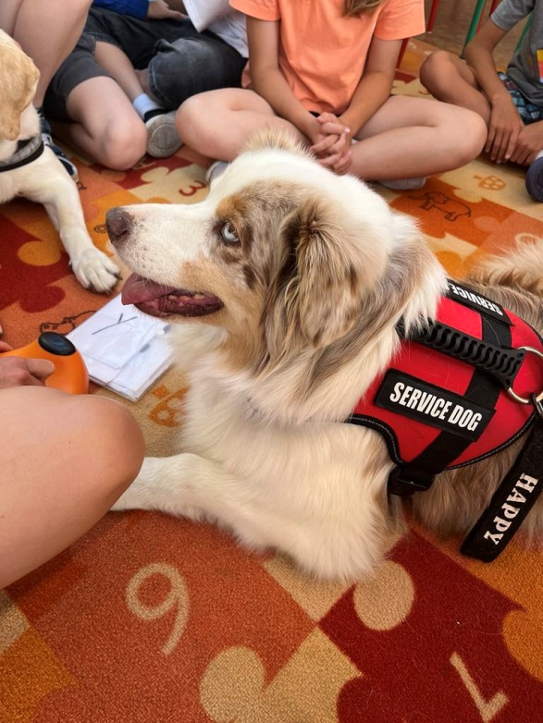
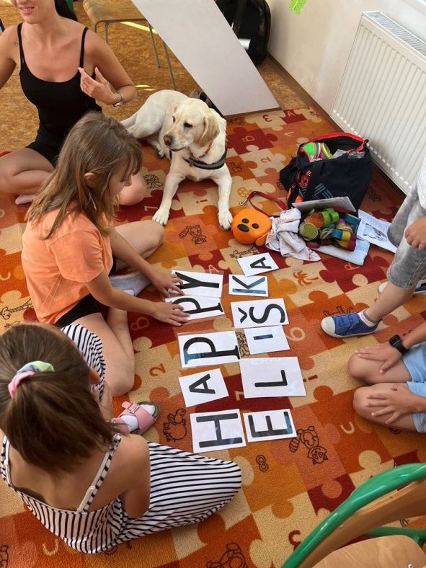
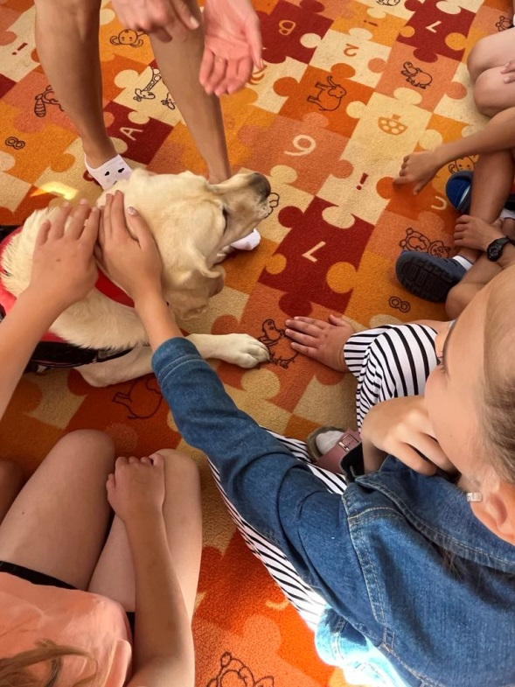
Canisterapeutické aktivity
Pod vedením lektorky pani Kubáňovej a školskej špeciálnej pedagogičky Mgr. Fillovej prebehol program „Canisterapeutické aktivity“. Žiaci zažili výnimočné chvíle v blízkosti psíkov.

Slide 6
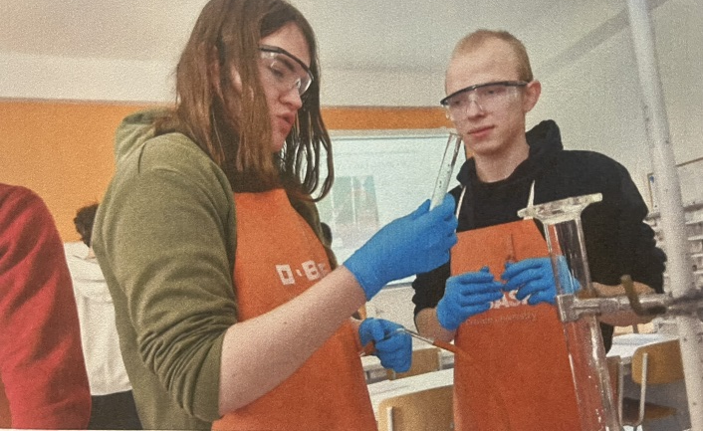
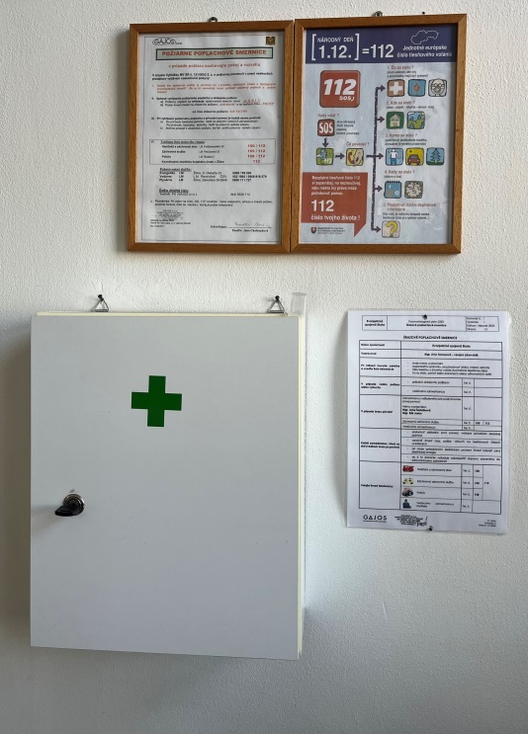
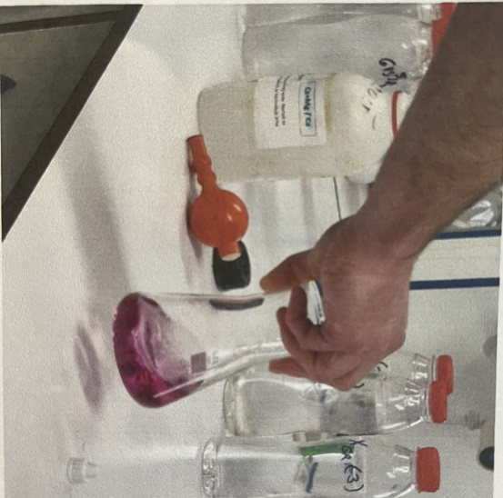
Vybavenie lekárničky
Finančný príspevok na úhradu nákladov spojených na vybavenie lekárničky, ktorá je umiestnená v chemickom laboratóriu na Evanjelickom gymnáziu J. Tranovského a je povinnou výbavou chemického laboratória, kde študenti rozvíjajú praktické zručnosti z prírodovedných disciplín.

Slide 7
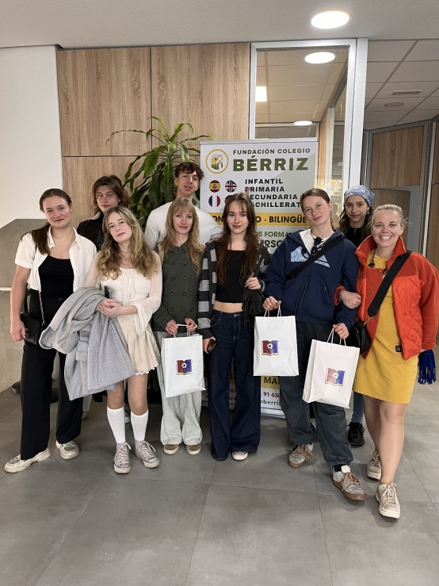
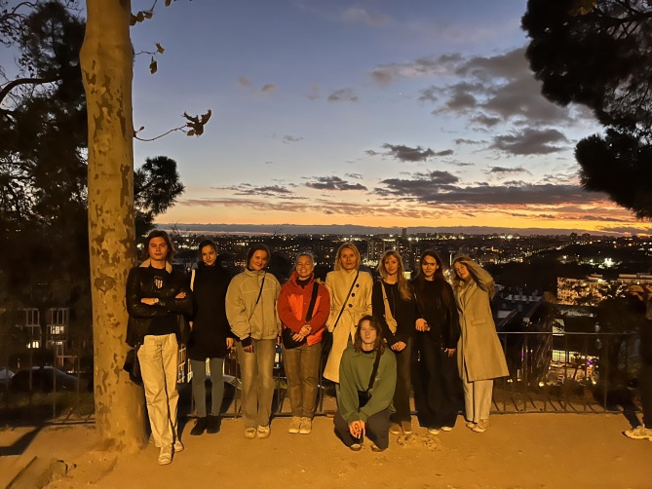
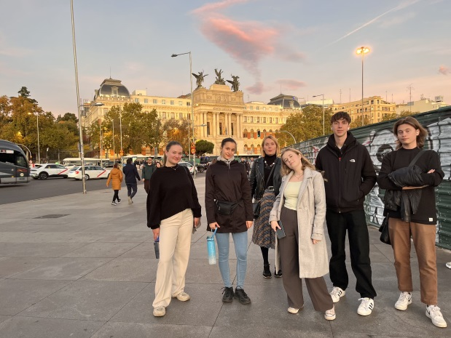
Erazmus
Príspevok na úhradu spojenú s nákladmi skupinovej mobility žiakov Evanjelického gymnázia J. Tranovského v Španielsku.

Slide 8
Anglická literatúra
Finančný príspevok na úhradu nákladov spojených na s nákupom anglickej literatúry, ktorú študenti využívajú na Evanjelickom gymnáziu J. Tranovského.

Slide 9
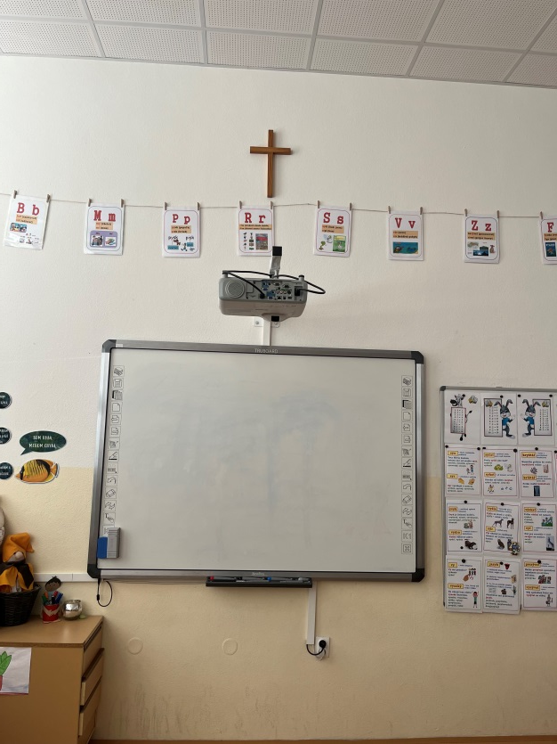
Materiálno-technické vybavenie tried
Nákup Data projektoru Epson do triedy na Evanjelickej základnej škole biskupa Jura Janošku.

Slide 10
Duchovná beletria
Finančný príspevok na úhradu nákladov spojených s nákupom duchovnej beletrie, ktorú študenti a žiaci využívajú na Evanjelickej spojenej škole.

Slide 11
ĎAKUJEME tým, ktorí nás podporujú !!!

